Slide 1
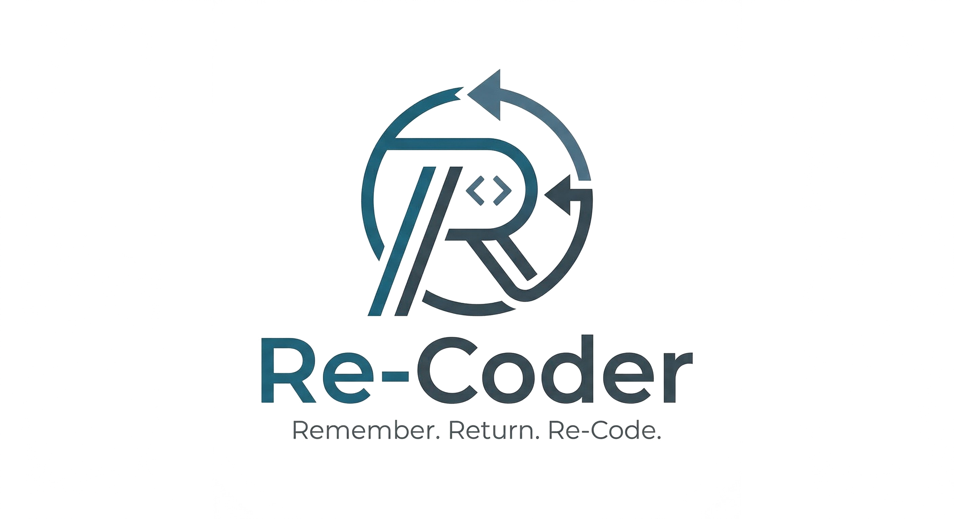

2026 졸업작품 기획발표 | Team CHAIN
ReCoder
코드를 생성하는 AI가 아니라,
배포 가능한 상태까지 끌고 가는 AI
Remember. Return. Re-Code.
Team CHAIN | 동양미래대학교 | 이동규 · 윤세빈

Slide 2
INDEX
목 차
01
시장 배경
04
핵심 기능 & 아키텍처
바이브 코딩의 확산과 한계
에러 감지→코드→인프라 자동화
02
프로젝트 개요
05
데모 시나리오
기존 방식 → ReCoder 해결 방향
에러 수정부터 컨테이너 생성, GitHub Push까지 자동화 시연
03
포지셔닝
06
기술 스택 & 역할 분담
경쟁사 비교 · 핵심 차별점
AI 모델 · MVP · 팀원 담당

Slide 3
01 / 시장 배경
바이브 코딩의 확산, 그리고 한계
84%
46%
2.74배
AI 코딩 도구 사용·계획 개발자
신규 작성 코드 중 AI 생성 비율
AI 코드의 보안 취약점 발생률
출처: Stack Overflow Developer Survey 2025
출처: GitHub Octoverse Report 2025
출처: CodeRabbit Security Analysis 2025
📈 확산
⚠️ 한계
AI에 개발 위임이 일상화 ― 경향신문 2025.03
🔓 보안 취약점 무방비 ― CIO Korea 2025
비개발자도 앱 제작 가능 ― 매일경제 2025
🚧 배포 직전에서 대부분 멈춤 ― 김호광 칼럼
바이브 코딩 직접 해보니 ― 동아일보 2026.02
2026 바이브 코딩 로드맵 ― 요즘IT 2026
🔄 "초고수 선호" 역설 ― 연합뉴스 2026.01
→ ReCoder는 이 ‘한계 구간'을 해결합니다.

Slide 4
02 / 프로젝트 개요
왜 ReCoder인가?
기존 개발 방식
ReCoder 방식
1
에러 발생 → 직접 복사·붙여넣기
✓
작업 맥락 자동 수집
2
상황을 ChatGPT에 매번 설명
✓
민감정보 제거 + 품질 필터링
→
3
관련 파일 수동 첨부
✓
AI가 이해할 수 있는 형태로 정제
4
AI 답변 수동으로 코드 반영
✓
승인 기반 코드 수정 직접 적용
5
Dockerfile·CI 별도 작업
✓
Dockerfile · docker-compose 자동 생성
Human-in-the-loop | 에러 발생 → 코드 수정 → 인프라 생성 완전 자동 연결

Slide 5
03 / 포지셔닝
ReCoder만 할 수 있는 것
비교 항목
GitHub Copilot
Cursor
ReCoder
오류 감지
Autofix · 코드 보조
편집기 채팅 보조
✔ 터미널·UIA·OCR 자동
배포
핵심 기능 아님
외부 워크플로 보조
✔ Docker·EC2·SSH·Health Check
코드 적용
제안 · Autofix
인라인 편집
✔ PatchProposal · unified diff · 승인
보안 처리
정책 · 가이드 의존
Privacy Mode
✔ 16종 마스킹 · Credential · 로컬 우선

Slide 6
04 / 핵심 기능
4단계 자동화 파이프라인
1
2
3
4
🔍
🛡️
✅
🚀
감지
보안
AI 분석 & 승인
인프라 자동화
에러 발생 즉시
민감정보 마스킹 후
Gemini Flash 수정 제안
Dockerfile · docker-compose
›
›
›
터미널 · 윈도우 자동 캡처
AI에 전달할 수준으로 정제
사용자 승인 기반 적용
원클릭 생성 및 저장
Human-in-the-Loop | 에러 발생 → 코드 수정 → 인프라 생성 완전 자동 연결

Slide 7
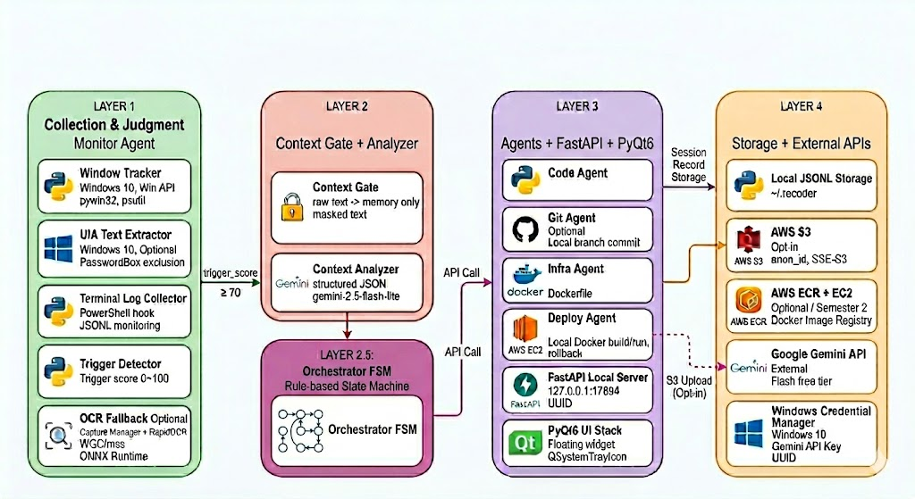
04 / 아키텍처
4-Layer 시스템 아키텍처
Layer 1 — 모니터링
Window · UIA · 터미널 · Trigger
Layer 2 — 보안 처리
마스킹 · Analyzer · FSM
Layer 3 — 실행
Agent · FastAPI · PyQt6
Layer 4 — 저장
JSONL · S3 · Gemini

Slide 8
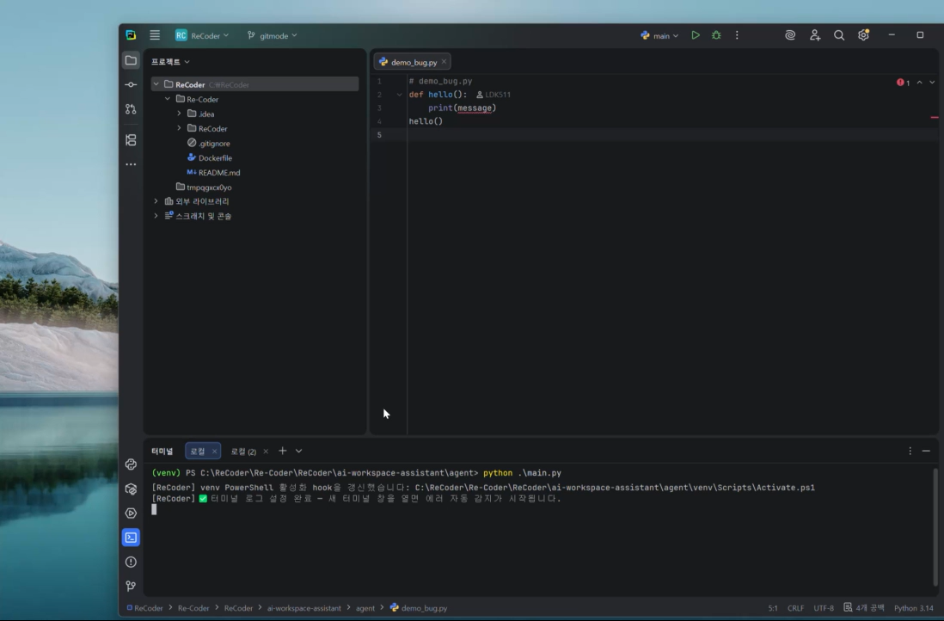
05 / 데모 시나리오
데모 1: 에러 감지 → AI 코드 자동 수정

Slide 9
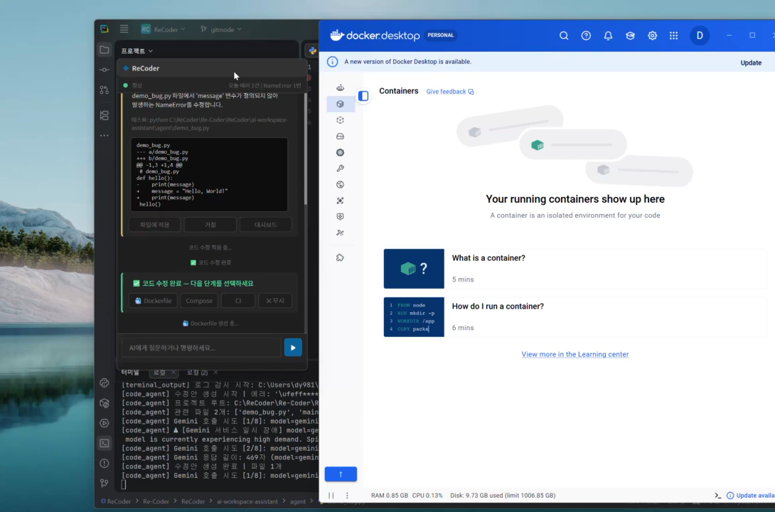
05 / 데모 시나리오
데모 2: Docker 컨테이너 자동 생성

Slide 10
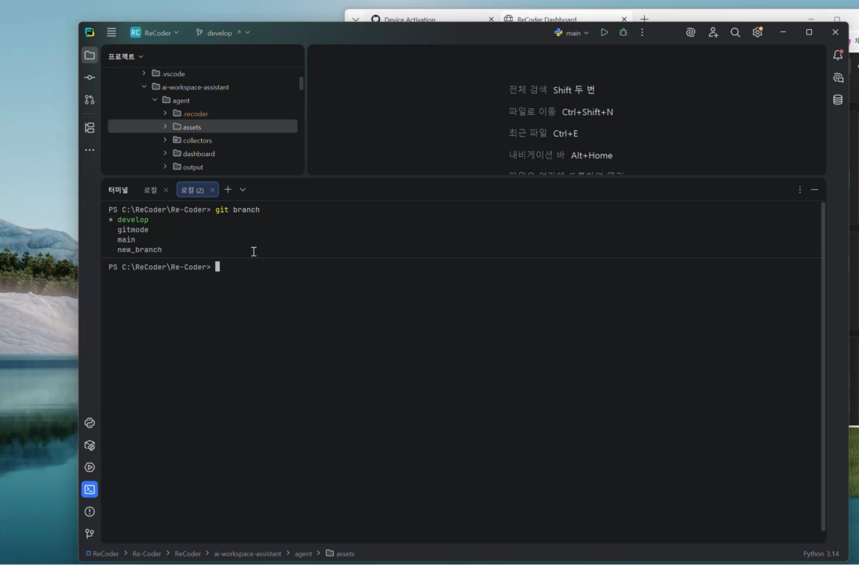
05 / 데모 시나리오
데모 3: GitHub 브랜치 커밋 · PR 생성

Slide 11
06 / 개발 로드맵
1학기 MVP → 2학기 고도화
✅ 1학기 — MVP 구현 완료
🔮 2학기 — 고도화 예정
🔍 에러 자동 감지
🚀 EC2 · k8s 배포 자동화
터미널 · 윈도우 실시간 모니터링
Docker build/run → EC2 SSH 배포 연결
🛡️ 보안 처리
☁️ AWS S3 세션 저장
16종 패턴 마스킹 · 품질 게이트
세션 기록 암호화 · 90일 보관 · 분석 대시보드
🤖 AI 코드 수정
🔐 보안 강화
Gemini Flash PatchProposal · 승인 적용
패키지 CVE · Dockerfile 보안 검사
🐳 인프라 자동화
Dockerfile · docker-compose 생성
🔗 GitHub 연동
로컬 브랜치 커밋 · PR 자동 생성

Slide 12
07 / 팀 역할
팀원별 담당 역할
👨‍💻 이동규 — Infra / Backend / UI
👩‍💻 윤세빈 — Monitor / Code / AI
🐳 인프라 & 배포
🔍 에러 감지 & 수집
Infra Agent (Dockerfile/docker-compose)
Window/Terminal 모니터링
Deploy Agent (Docker build · EC2 · Health Check)
Trigger Detector · Context Gate
🖥️ 시스템 UI
🤖 AI 분석 & 코드 수정
QSystemTrayIcon · PyQt6 GUI 창 설계
Context Analyzer · Code Agent
대시보드 · 상태 창 · 히스토리 창
Gemini Flash 호출 · PatchProposal
☁️ 클라우드 & 스토리지
📸 보조 기능
AWS S3/ECR/EC2 연동 · 세션 업로드
Capture Manager + RapidOCR
OCR Fallback · 화면 캡처
공통: FastAPI 서버 · Orchestrator FSM · PyQt6 위젯 · 세션 기록 · schemas.py

Slide 13
에러 해결부터
배포까지
자동으로 연결합니다
ReCoder — Remember. Return. Re-Code.
감사합니다
Team CHAIN | 이동규 · 윤세빈 | 동양미래대학교 | 2026 졸업작품

